Slide 1
Организация и проведение утреннего приёма в детском саду
Цели, задачи утреннего приёма.
Требования СанПиНа к организации утреннего приёма.
методы и приёмы организации детей во время утреннего приёма.

Slide 2
Цели и задачи утреннего приёма:
Цель: Постепенное вхождение ребенка в жизнь д/с, создание спокойного психологического комфортного настроя у каждого ребенка, укрепление интимно-личностного контакта воспитателя с каждым ребенком.
Основными задачами утреннего сбора являются:
установление комфортного социально – психологического климата в детском коллективе через свободное общение со сверстниками.
развитие самостоятельности, самоорганизации.
Дополнительные задачи:
Формирование доброжелательных отношений между детьми, создание атмосферы поддержки и сотрудничества между детьми и взрослыми, создание общего положительного эмоционального фона, ощущение психологического комфорта.
Дать детям возможность высказаться и выслушать друг друга, посопереживать друг другу.
Дать новую информацию.
Решение некоторых обучающих задач (расширение детских представлений, развитие речи, логического мышления и т.д.)
Ведение новой темы.
Получить информацию о развитии детей, их интересах и других особенностях.
Формирование мотивации.
Организация планирования детской деятельности.
Решить некоторые социально-психологические задачи (организовать выбор партнеров).
Получить удовольствие.

Slide 3
Структурные компоненты утреннего приёма
Профилактический осмотр детей.
Игровая деятельность.
Трудовая деятельность детей.
Индивидуальная работа.
Работа с родителями.
Групповой сбор.
Прием детей начинается обычно с 7 и длится до 8-9 ч.30 мин (в зависимости от возраста). Но может начинаться и раньше, с учетом времени начала работы родителей.
Чтобы подготовиться к приему детей, воспитатель должен прийти в детский сад заблаговременно. Принимать малышей можно как на воздухе, так и в помещении. При наличии участка в хорошую погоду прием детей в любое время года лучше проводить на свежем воздухе. Разумеется, из этого могут быть исключения. Например, если воспитатель начинает работу с новой группой и еще не совсем хорошо знает из или же принимает группу малышей, которые в первое время с трудом расстаются с близкими, целесообразнее организовать прием их в помещении, где легче отвлечь детское внимание.

Slide 4
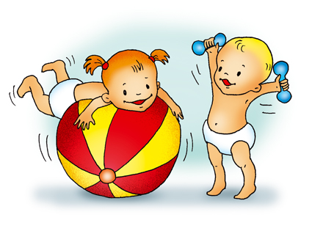
Профилактический осмотр детей.
В соответствии с СанПиН 2.4.1.3049-13 «Санитарно-эпидемиологические требования к устройству, содержанию и организации режима работы дошкольных образовательных организаций» от 15.05.2013 г. п.11.2. В дошкольных образовательных организациях проводится ежедневный утренний приём детей воспитателями и (или) медицинскими работниками, которые опрашивают родителей о состоянии здоровья и проводят термометрию (измерение температуры) в присутствии родителей, по показаниям. Выявленные больные дети или дети с подозрением на заболевание в дошкольные образования организации не принимаются.
Ребенка, отсутствующего более пяти дней, (за исключением выходных и праздничных дней), а также после перенесенного заболевания, принимают в ДОУ при наличии справки от участкового педиатра. В справке должны быть указаны диагноз, длительность заболевания, сведения об отсутствии контакта с больными инфекционного профиля.

Slide 5
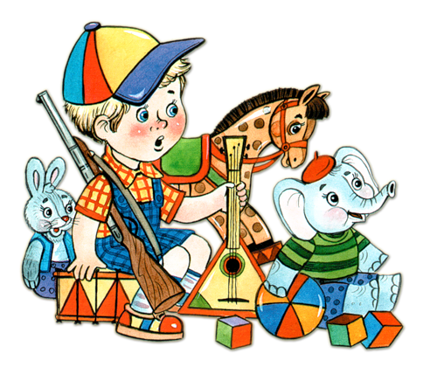
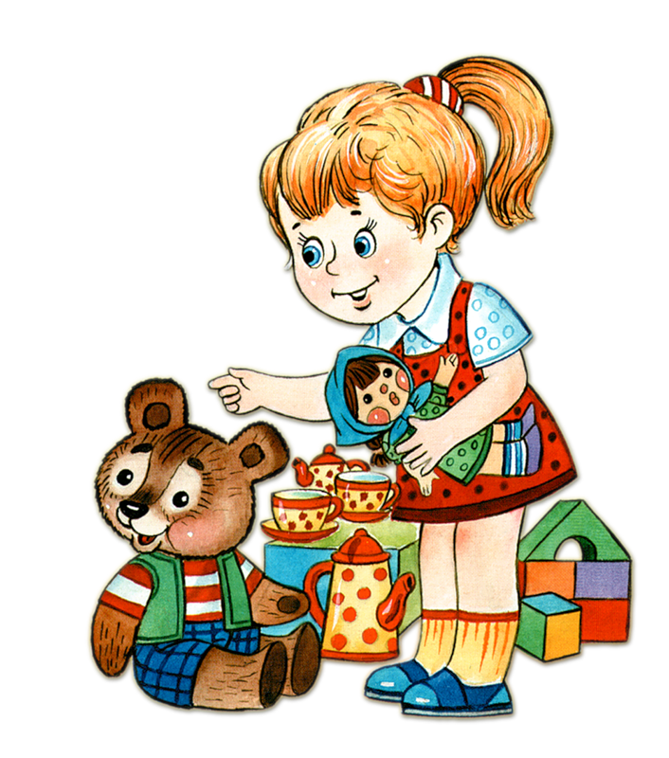
Игровая деятельность.
Воспитатель подготавливает игры и игрушки, располагая их таким образом, чтобы детям было удобно взять их и играть, не мешая друг другу.
Воспитатель поощряет игры, возникающие по инициативе самих детей, помогает осуществлять задуманное, создавая для этого нужные условия, создаёт условия для развёртывания творческих игр.
Он может предложить детям разнообразные дидактические игры, уже знакомые им.
Также воспитатель предлагает подвижные, которые проводятся как на участке, так и в помещении.

Slide 6
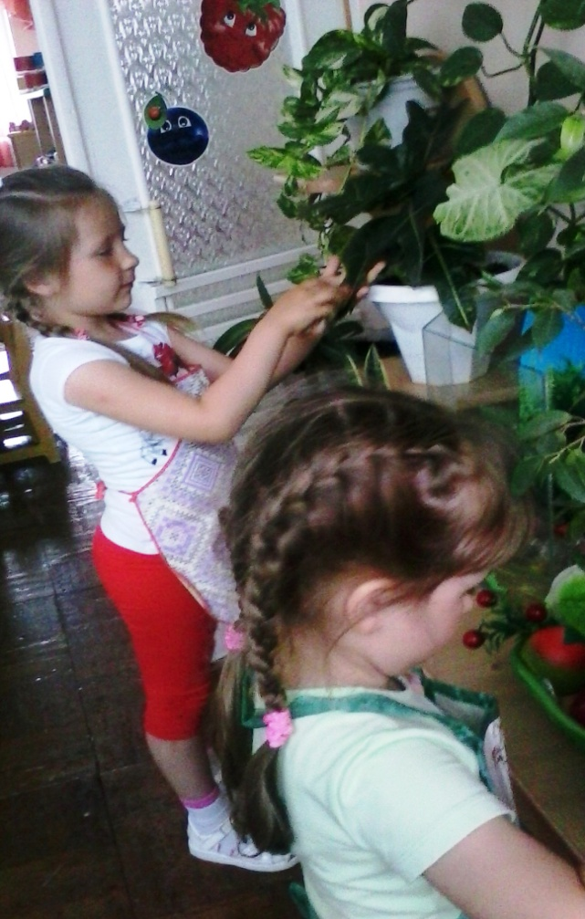
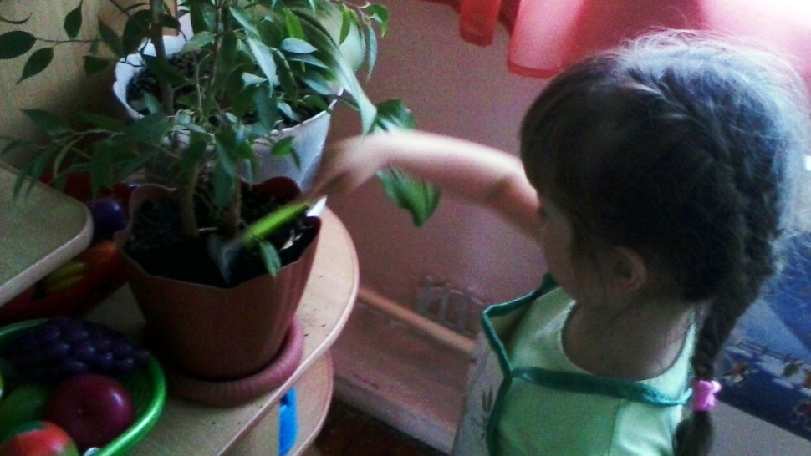
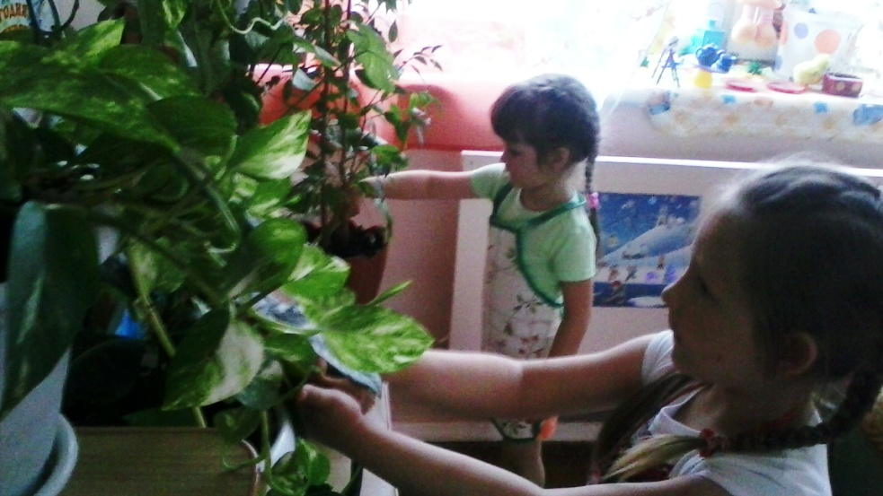
Трудовая деятельность детей
В младшем возрасте детей воспитатель привлекает к уходу за растениями и животными (полить цветы, покормить рыбок), предлагает им переодеть куклу и т. д. Малыши выполняют трудовые поручения под его наблюдением и с его помощью.
В старшем возрасте дети дежурят в уголке природы. В это время можно также проводить с детьми (со всей группой и индивидуально) различные наблюдения на участке и в помещении: за трудом взрослых, за природными явлениями и др.

Slide 7
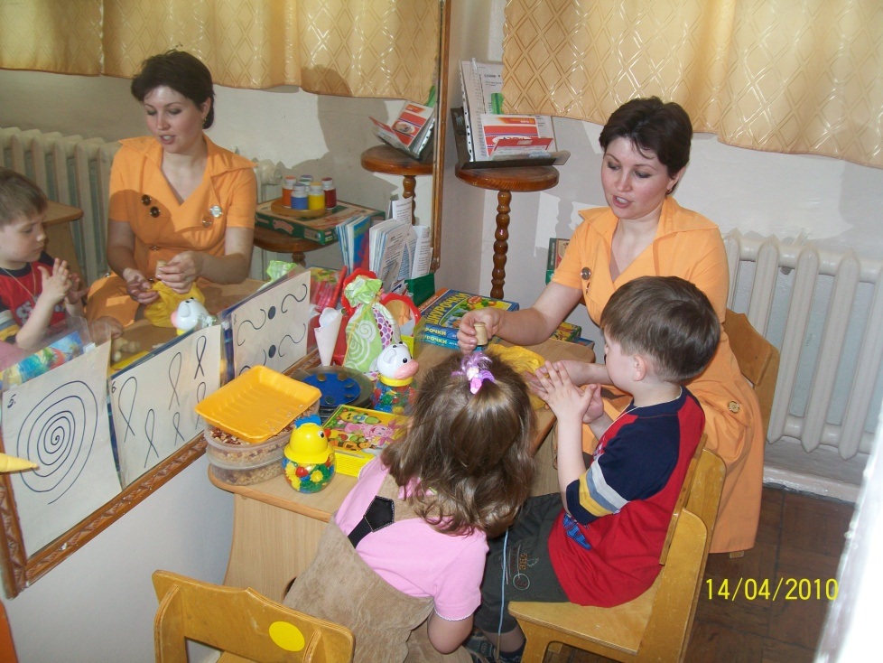
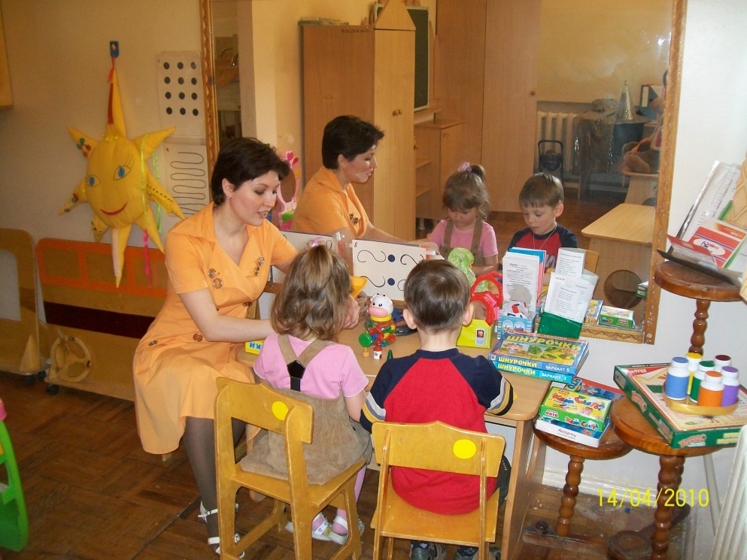
Индивидуальная работа.
В первую половину дня воспитатель проводит большую индивидуальную работу с детьми:
организует специальные игры и упражнения с теми из них, которые нуждаются в исправлении недостатков речи - работа по: исправлению и воспитанию у детей правильного звукопроизношения; развитию устной речи и выработке правильной интонации и др.
или организует работу по физическому воспитанию с детьми отстающими в каких – либо движениях.
Он занимается с малоактивными и замкнутыми детьми, давая им различные поручения, требующие общения со взрослыми и сверстниками ( например, сходить на кухню и попросить овощи для морской свинки).
Недостаточно любознательным детям поручаются интересные наблюдения ( например, за тем, как хомячок ест и засовывает за щеки зернышки, за синичками, которые прилетели на участок, полюбоваться красотой зимнего утра и т.п.).

Slide 8
Работа с родителями.
Эффективной формой работы с родителями являются индивидуальные беседы воспитателей и других сотрудников со взрослыми членами семьи. В этих беседах родители более охотно и откровенно рассказывают о тех огорчениях, которые порой могут быть в семье, о беспокойстве, которое вызывает поведение ребенка, об успехах малыша. Индивидуальные беседы могут проходить по инициативе воспитателя или самих родителей
Помните, что на первом месте для вас всегда должен быть ребенок и его интересы. Взрослые всегда подождут. Конечно, со взрослыми надо каждый день здороваться, и разговаривать, но если в данную минуту вы озабочены безопасностью или поведением ребят, то попросите срочно ими заняться младшего воспитателя или же, извинившись, уклонитесь от разговора со взрослым.

Slide 9
Ежедневные традиции
Воспитатель обязан лично встретить родителей и каждого ребенка. Поздороваться с ним. Выразить радость по поводу того, что они пришли. Сказать ребенку, что его прихода с нетерпением ждут другие дети.
2. С приходом последнего ребенка воспитатель приветствует всех детей. Выражает радость по поводу того, что все дети собрались вместе. Желает им весело и интересно провести время. Называет число, месяц и день недели. Обсуждает содержание их совместной деятельности на текущий день. В процессе обсуждения учитывает пожелания и предложения детей.

Slide 10
Еженедельные традиции
По понедельникам в первой половине дня занятия с детьми не проводятся. Утренние часы проходят под девизом: "Утро радостных встреч".Воспитатель выражает радость по поводу встречи с детьми. Рассказывает, как он провел выходные дни или о чем-то новом, интересном. Затем выслушивает всех детей. желающих поделиться своими впечатлениями.
Воспитатель рассказывает. что нового и интересного ожидает детей на этой недели. Побуждает детей вносить свои предложения и по мере их поступления записывает в специальную тетрадь.
В конце разговора всех ждет сюрприз ( сценка из кукольного театра, новая игрушка. интересная книга, раздача детям небольших сувениров). В дальнейшем сюрпризы могут быть подготовлены и самими детьми. Например. Аня была в выходные дни с родителями в лесу и принесла всем в подарок шишки.
Спасибо за внимание

